Slide 1
迷宮解謎
組員:楊禮綸 11103054A
黃敬霖 11103021A
許尚睿 11103050A

Slide 2
框架及玩法
遊戲主軸為兩方操控角色通過迷宮，並幫助對方穿越限制抵達終點。
其中需透過隊友互相配合及按鈕解除陷阱。
使用tcp連線，一方作為server代表藍方，一方作為client代表紅方加入
使用python建構玩家、迷宮、地圖
使用pygame生成遊戲主體及介面

Slide 3
規則及注意事項
規則:
上、下、左、右鍵移動
按下respawn將會回到重生點
按下POP將會改變雙方尖刺，各自操控一個顏色的尖刺
注意事項:
當對方按下按鈕你人在對應的尖刺上會被插死
兩邊都通關才算贏
在遊戲過程中按X，雙方將會強制中離

Slide 4
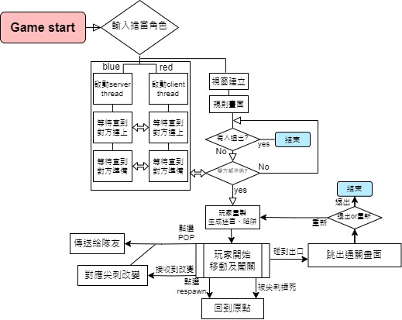
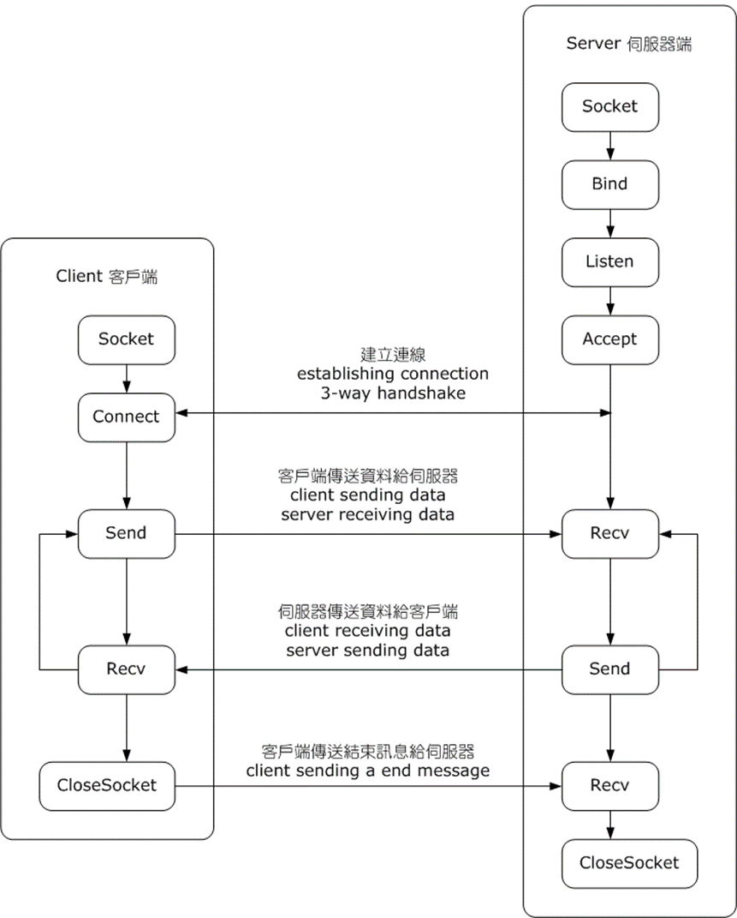
流程圖

Slide 5
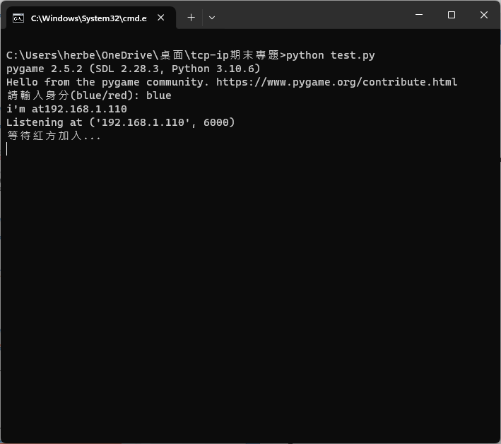
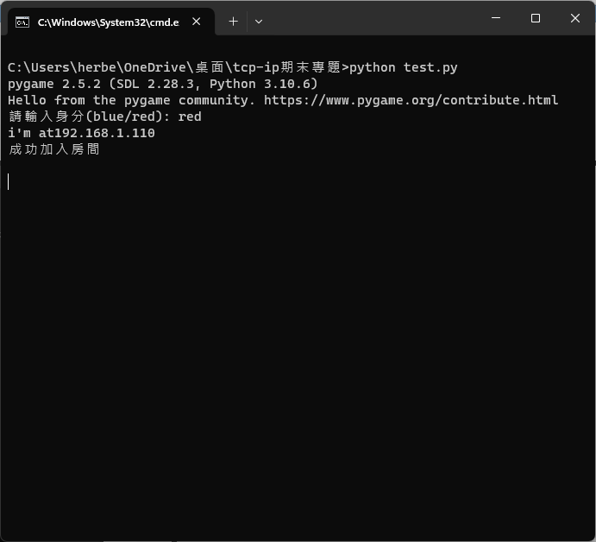
實際畫面
玩家一
玩家二

Slide 6
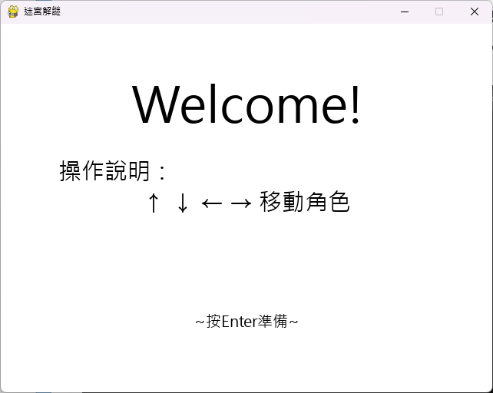
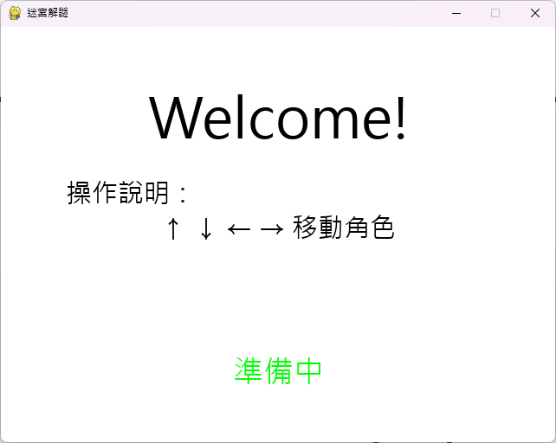
實際畫面
玩家一
玩家二

Slide 7
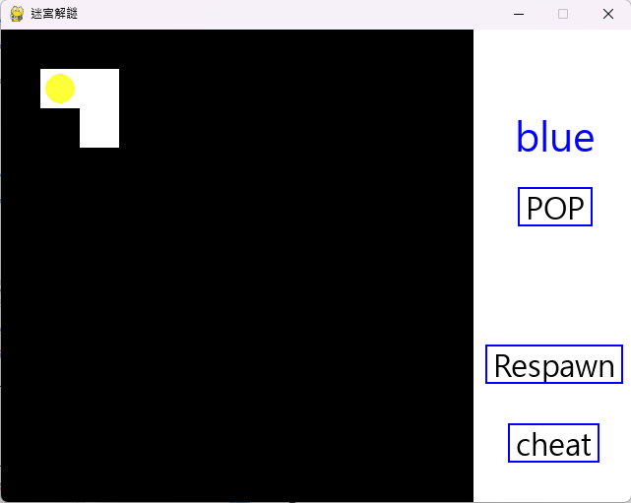
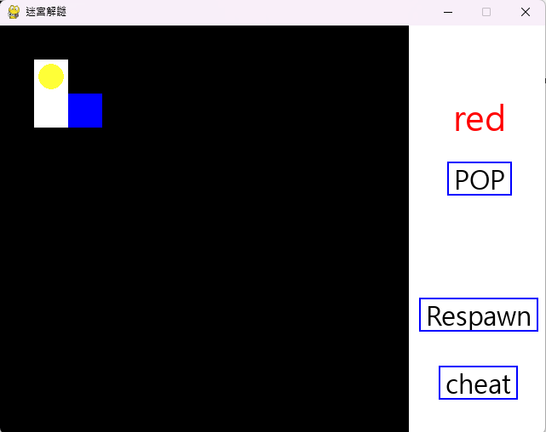
實際畫面
玩家一
玩家二

Slide 8
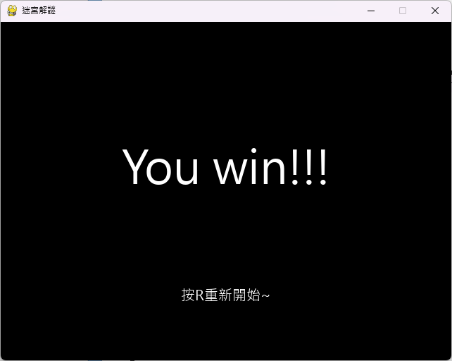
實際畫面
玩家一
玩家二

